Slide 1
452.用最少数量的箭引爆气球
题目描述：有一些球形气球贴在一堵用 XY 平面表示的墙面上。墙面上的气球记录在整数数组 points ，其中points[i] = [xstart, xend] 表示水平直径在 xstart 和 xend之间的气球。你不知道气球的确切 y 坐标。
一支弓箭可以沿着 x 轴从不同点 完全垂直 地射出。在坐标 x 处射出一支箭，若有一个气球的直径的开始和结束坐标为 xstart，xend， 且满足 xstart ≤ x ≤ xend，则该气球会被 引爆 。可以射出的弓箭的数量 没有限制 。 弓箭一旦被射出之后，可以无限地前进。
给你一个数组 points ，返回引爆所有气球所必须射出的 最小 弓箭数 。
解题思路：先将气球排序，后尽可能找到重叠区域多的气球

Slide 2
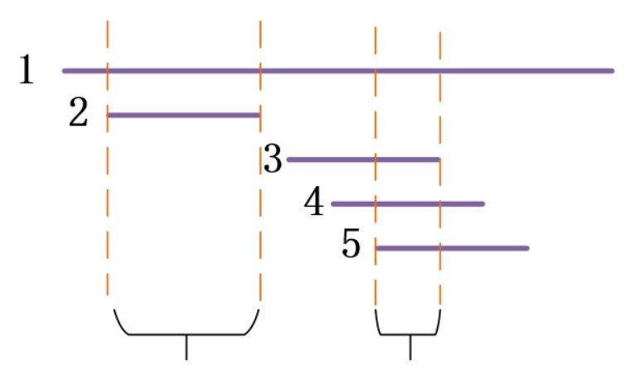
452.用最少数量的箭引爆气球
假设按顺序两个气球重叠，他们没重叠的部分怎么就知道不能与其他的位置重叠更多呢 这里其实很简单，假设五个气球所在区间如下：
看起来1与345有着更大的重叠，一箭可以射穿四个气球，但其实每一箭都是射穿其他几个气球后射穿了1号气球。也就是说都是两根箭，1到底是被哪根箭射穿不重要，局部最优可以保证是最少箭数量即可。

Slide 3
452.用最少数量的箭引爆气球
为了让气球尽可能的重叠，需要对数组进行排序。
我们选择按照起始位置排序，那么就从前向后遍历气球数组，靠左尽可能让气球重复。
从前向后遍历遇到重叠的气球了怎么办？
如果气球重叠了，重叠气球中右边边界的最小值 之前的区间一定需要一个弓箭。
以题目示例： [[10,16],[2,8],[1,6],[7,12]]为例，如图：（方便起见，已经排序）
1 |2 |3 |4 |5 |6 |7 |8 |9 |10 |11 |12 |13 |14 |15 |16 |

Slide 4
452.用最少数量的箭引爆气球
注意事项：
注意题目中说的是：满足 xstart ≤ x ≤ xend，则该气球会被引爆。那么说明两个气球挨在一起不重叠也可以一起射爆，
所以代码中 if points[i][1] < points[i + 1][0] 中间判定符不能是<=
总结：
将最少数量的箭引爆气球问题转换成找不重叠的区间问题
1.按照区间起点，将所有的区间排序；
2.只要找到区间起点大于前一个区间终点的区间，则当前区间就是不重叠的区间。

